Slide 1
C프로그래밍 및 실습2(가)
과제(업무)관리 프로그램
문지환(20213069)

Slide 2
< 목 차 >
1. 프로그램 소개
2. 기능 소개
3. 구현 방법
4. 결과 화면
5. 발전 방향
서론
본론
결론

Slide 3
서론

Slide 4

서 론
1. 프로그램 소개
일상생활에서 유용한 관리 프로그램
넘쳐나는 과제나 업무
과제(업무) 관리 프로그램

Slide 5
서 론
부
2. 기능 소개
1
print_all
2
print_task
3
add_task
4
delete_task
과제의 전체 목록을 출력
원하는 과제 하나를 출력
새로운 과제 하나를 추가
원하는 과제 하나를 삭제

Slide 6
서 론
부
2. 기능 소개
5
delete_all
6
write_file
7
search_task
8
exit
과제의 전체 목록을 삭제
txt파일에 내용을 업데이트
원하는 과제를 검색
프로그램 종료

Slide 7
본론

Slide 8
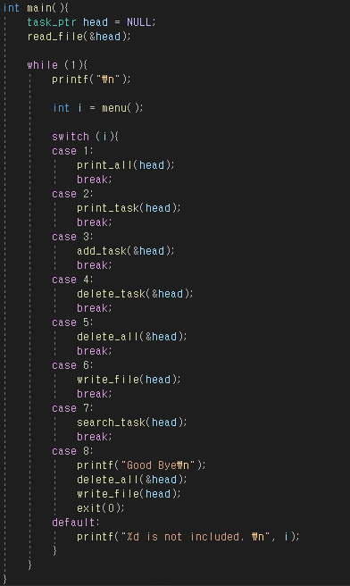
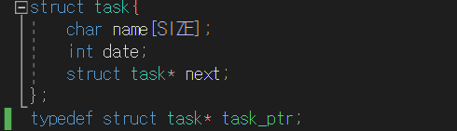
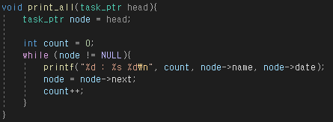
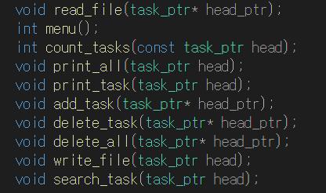
본 론
1. 구현 방법

Slide 9
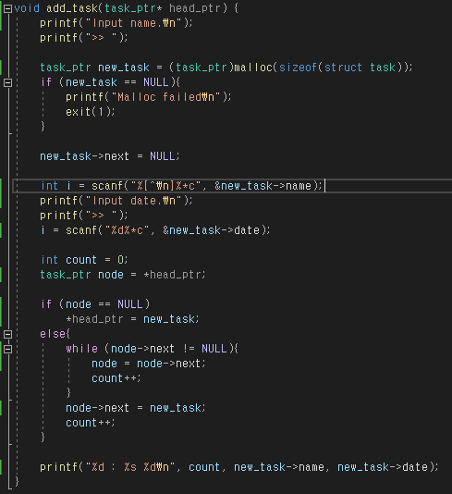
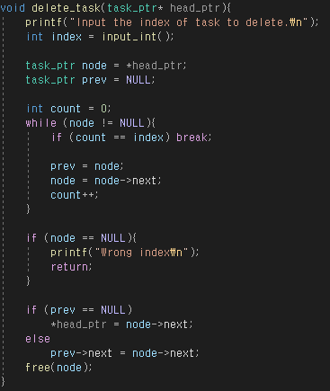
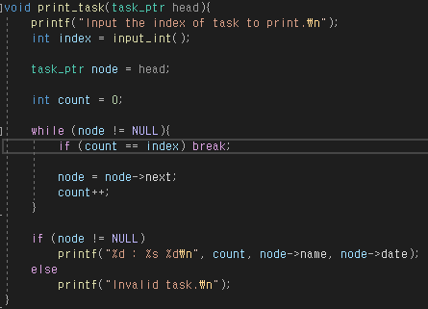
본 론
1. 구현 방법

Slide 10
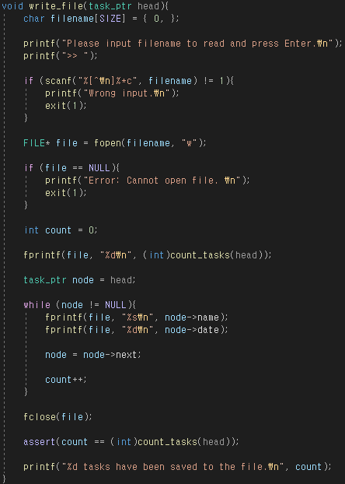
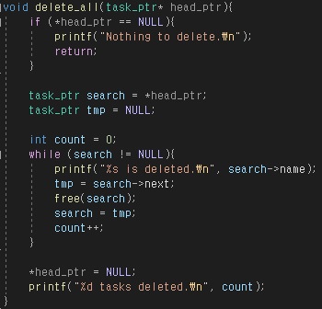
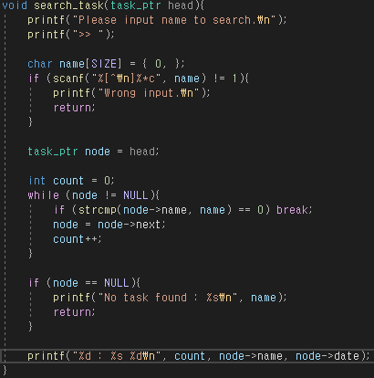
본 론
1. 구현 방법

Slide 11
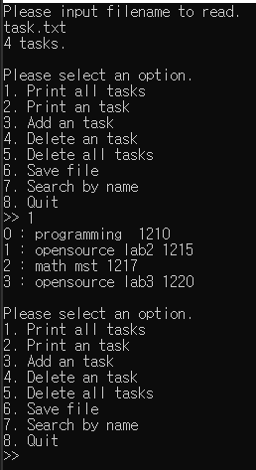
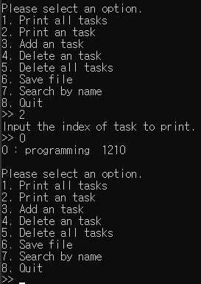
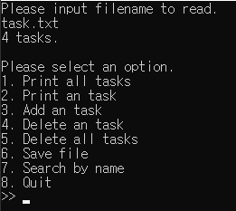
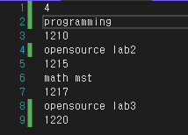
본 론
2. 결과 화면

Slide 12
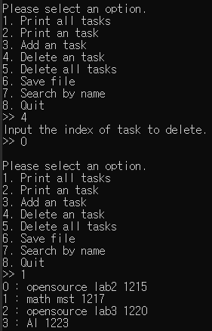
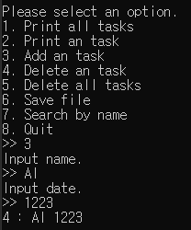
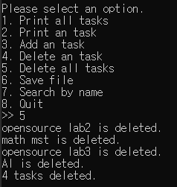
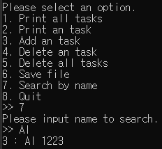
본 론
2. 결과 화면

Slide 13
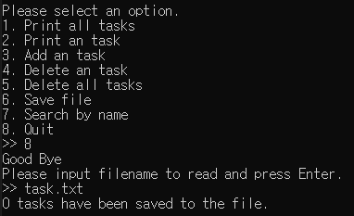
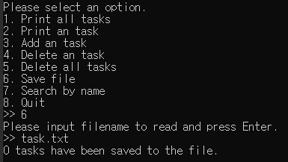
본 론
2. 결과 화면

Slide 14
결론

Slide 15

결 론
발전 방향
1. 현재 날짜를 입력해서 남은 시간을 계산
2. 날짜만이 아닌 다른 세부정보 입력
3. 과제 세부정보 수정, 우선순위에 따라 중간에 삽입
4. 검색할 때 이름 전체가 아닌 일부 내용으로 검색 가능
5. 날짜나 우선순위로 검색 가능

Slide 16
THANK YOU
FOR LISTENING

